Slide 1
муниципальное бюджетное учреждение
дополнительного образования «Детская школа искусств № 12»
городского округа Самара
«Перспективы выявления и поддержки одаренных детей дошкольного и младшего школьного возраста»
Автор: Ахмоева Елена Васильевна,
Зам. директора МБУ ДО «ДШИ № 12» г.о. Самара

Slide 2
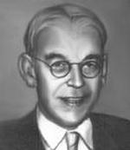
Одарённость – что это?
Известный психолог
Б.М. Теплов определил одарённость как «качественно-своеобразное сочетание способностей, от которых зависит возможность достижения большего или меньшего успеха в выполнении той или иной деятельности»

Slide 3
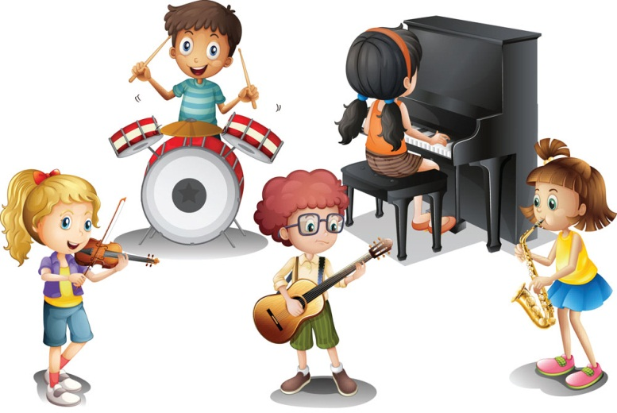
Одарённый ребенок – это ребенок, который выделяется яркими, очевидными, иногда выдающимися достижениями (или имеет внутренние предпосылки для таких достижений) в том или ином виде деятельности.

Slide 4
Одарённые дети имеют:
Более высокие интеллектуальные способности, творческие возможности и
их проявления
Активную познавательную потребность
Получают удовольствие от получения новых знаний, умственного труда

Slide 5
Условия для развития способностей ребенка
как можно раньше выявить способности, имеющиеся у ребёнка;
включать ребёнка в те виды деятельности, в которых его способности успешно развиваются;
использовать современные развивающие методы и средства обучения;
стимулировать развитие способностей ребёнка, через мотивацию участия в различных конкурсных мероприятиях;
способствовать дальнейшему профессиональному самоопределению.

Slide 6
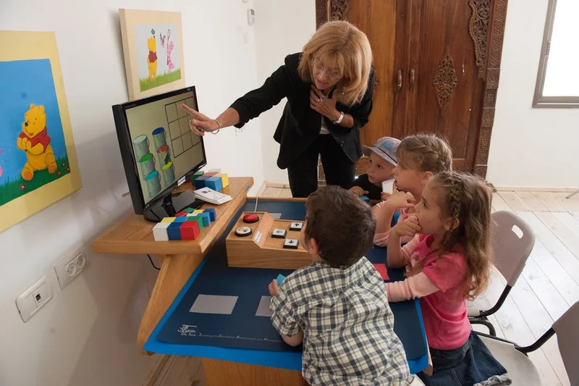
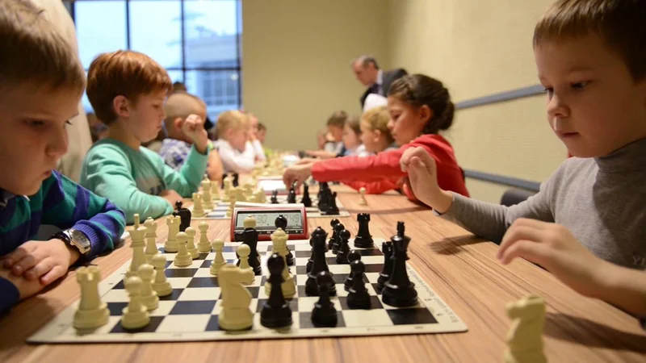
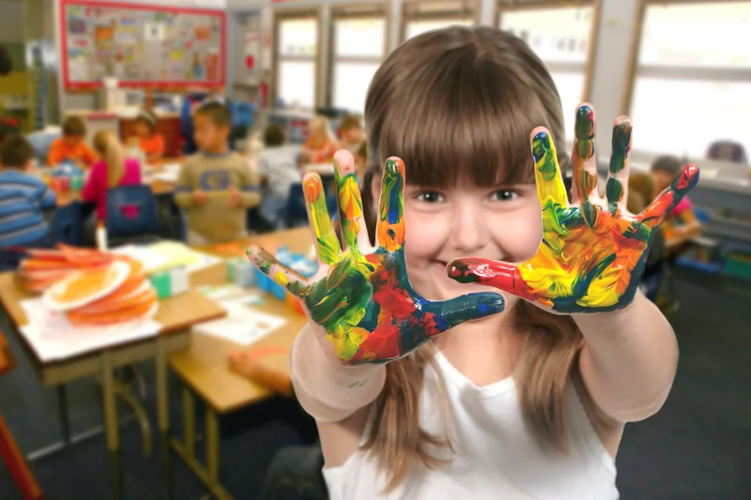
Условия для развития способностей ребенка
Используя на уроке современные технологии:
информационно-коммуникационные,
игровые,
технологии развивающего обучения,
проектные технологии,
здоровьесберегающие,
процесс обучения становится более насыщенным и интересным.

Slide 7
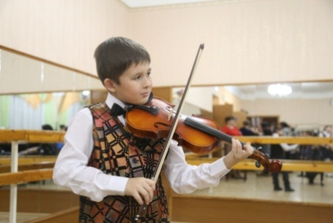
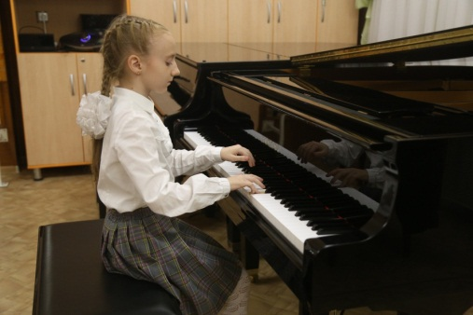
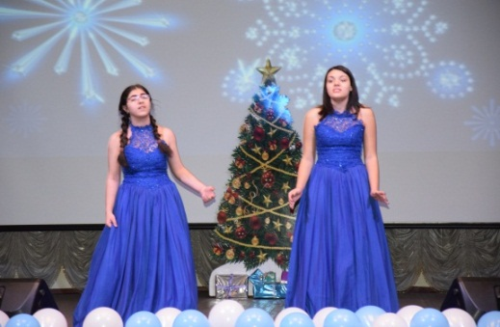
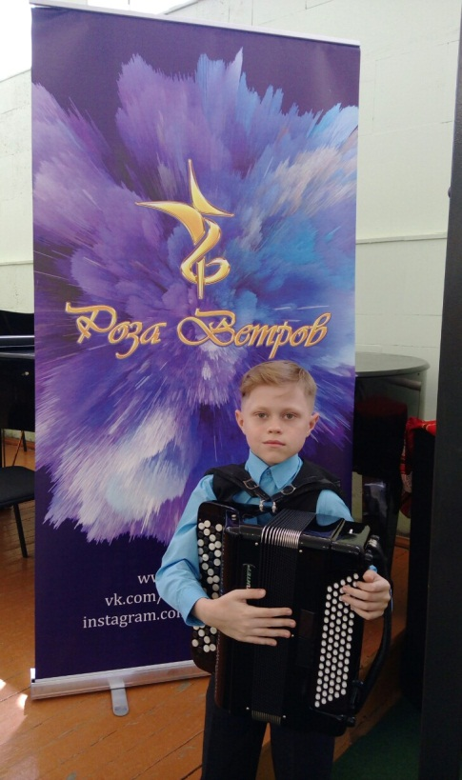
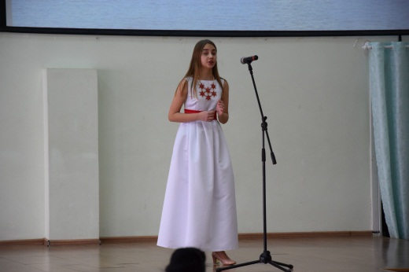
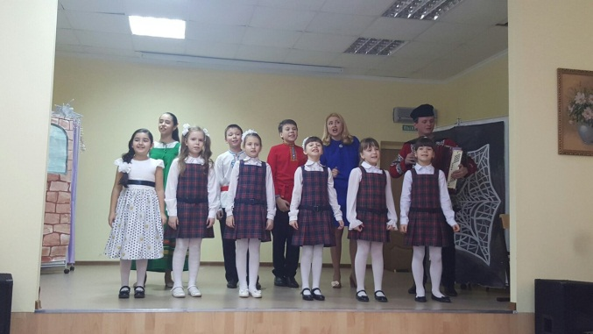
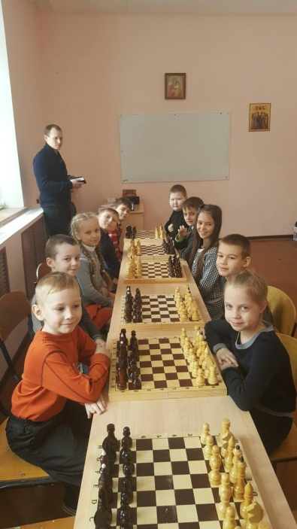
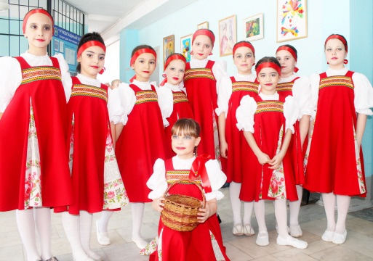
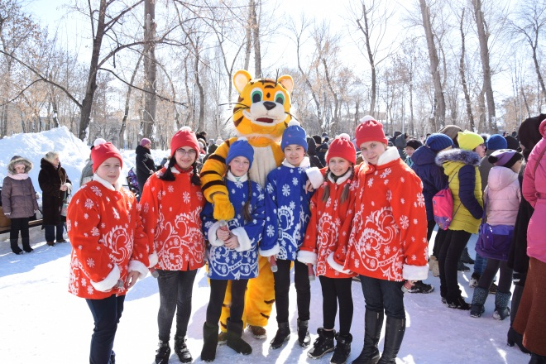
Одарённые дети МБУ ДО «ДШИ № 12»

Slide 8
Поддержание интереса одарённого ребёнка к учебному процессу
Выбор репертуара для одарённого ребёнка.
Привлечение к участию в социально-значимых проектах, концертной деятельности.
Побуждение к мотивации путем участия в конкурсах и фестивалях различного уровня.
Проведение анализа (обсуждение, подведение итогов) выступлений воспитанника и других участников.

Slide 9
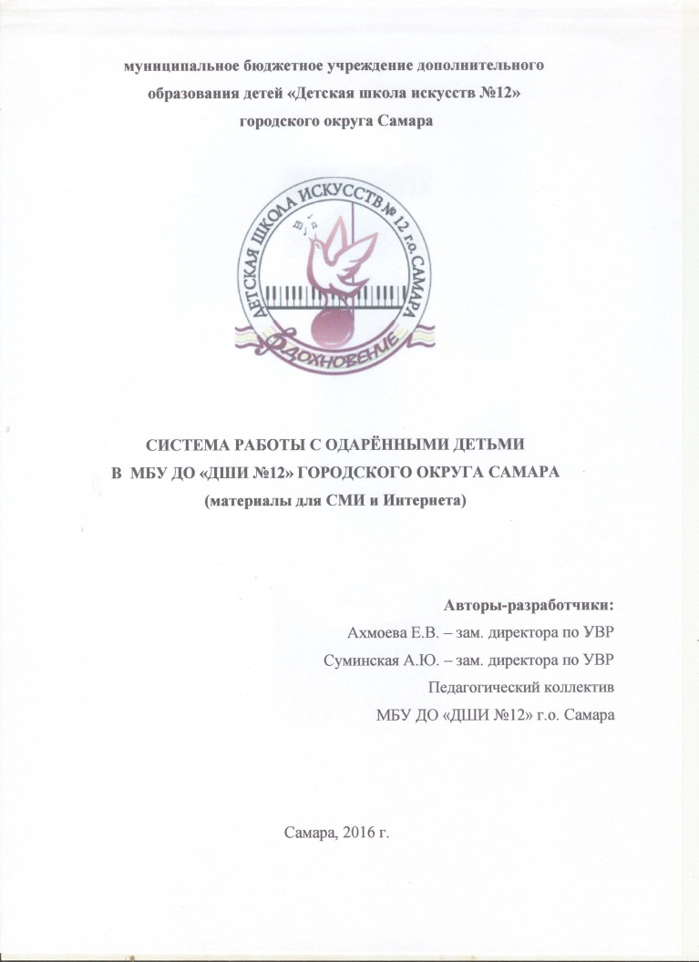
В МБУ ДО «ДШИ № 12» г.о. Самара, в соответствии с Программой развития творческой одаренности у обучающихся школы, ведётся планомерная и постоянная работа по выявлению и поддержке одаренных учащихся.

Slide 10
Основные направления реализации Программы развития творческой одарённости
Создание постоянно-действующей системы переподготовки педагогических кадров для работы с одарёнными детьми (повышение квалификации, непосредственное участие в мастер-классах, семинарах-практикумах, круглых столах).
Проведение диагностики уровня одаренности воспитанников.
Создание и пополнение электронного реестра достижений воспитанников.
Организация психолого-педагогического просвещения родителей одарённых учащихся.
Участие воспитанников в конкурсах и фестивалях различного уровня, социальных проектах.
Ведение творческой летописи ДШИ №12 г.о. Самара.

Slide 11
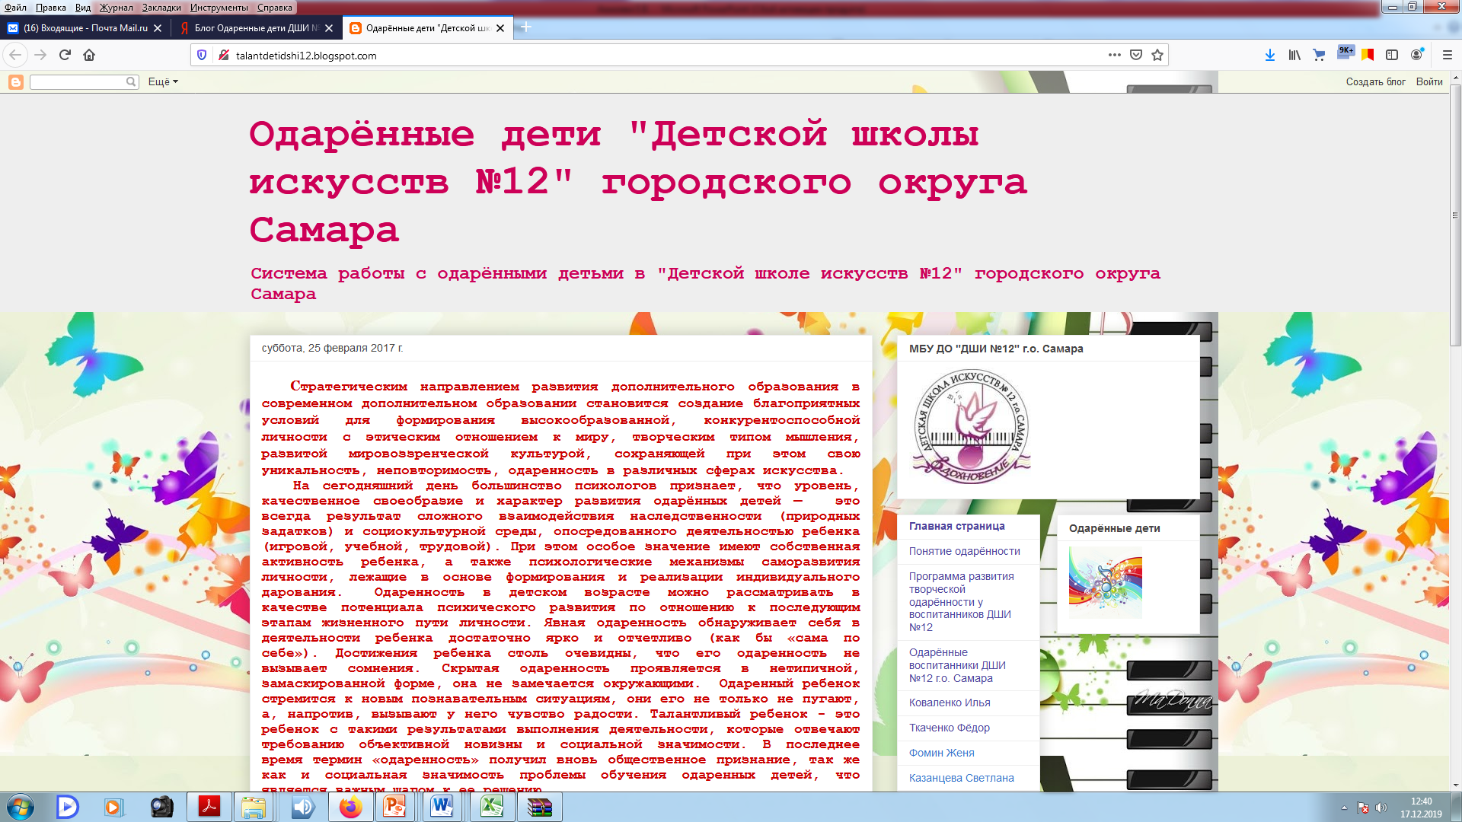
Создание Блога Одаренные дети «Детской школы искусств №12» (talantdetidshi12.blogspot.com).

Slide 12
Результаты освоения дополнительных общеобразовательных программ

Slide 13
Достижения одарённых детей

Slide 14
Достижения одарённых детей

Slide 15
Достижения одарённых детей

Slide 16
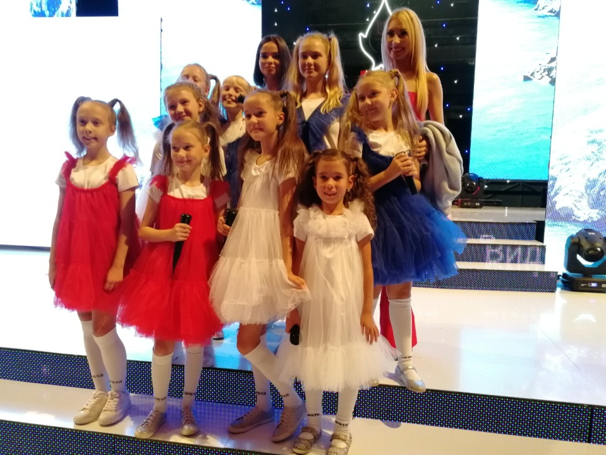
Достижения одарённых детей
Детская студия эстрадного вокала «Гран-При» (руководитель Мещеркина Юлия Сергеевна), многочисленные победители конкурсов различного уровня, дважды являлись победителями грантового конкурса социальных и культурных проектов ПАО «ЛУКОЙЛ».

Slide 17
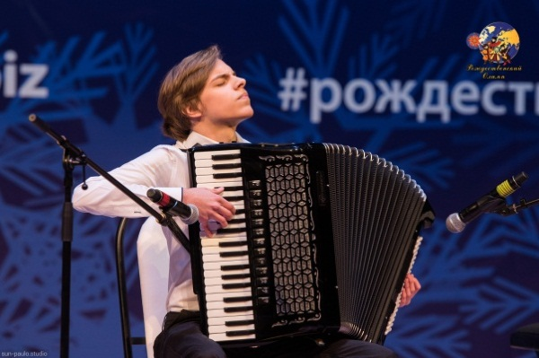
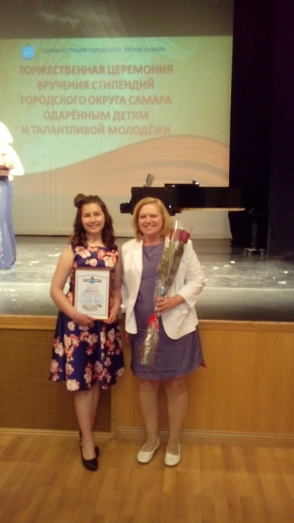
Достижения одарённых детей
Ляхо-Ватаман Антон, выпускник 2019 г.
по классу аккордеона, педагог Седова Л.Н.
Награжден Стипендией городского округа Самара, 2019 г.
Юдина Елена, выпускница 2018 г.
по классу народного вокала,
педагог Николаева О.Н.
Награждена Стипендией городского округа Самара, 2018 г.

Slide 18
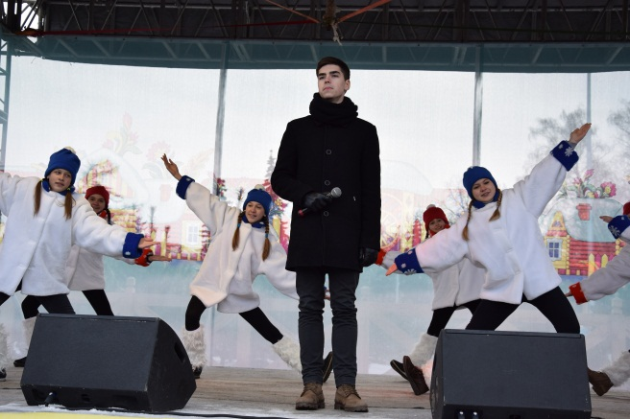
Достижения одарённых детей
Слесарев Александр, выпускник 2018 г.
по классу вокала, педагог Агапова О.П.
Награжден Стипендией городского округа Самара, 2017 г.
Коваленко Илья, выпускник 2014 г.
по классу аккордеона,
педагог Седова Л.Н.
Награжден Стипендией городского округа Самара, 2014 г.

Slide 19
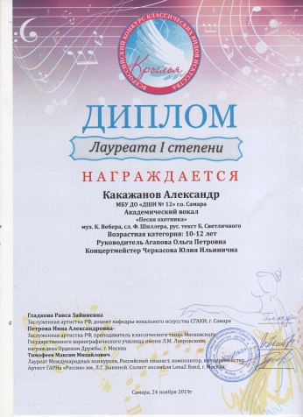
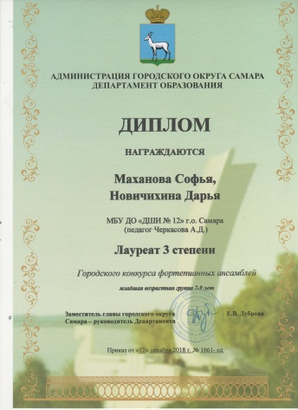
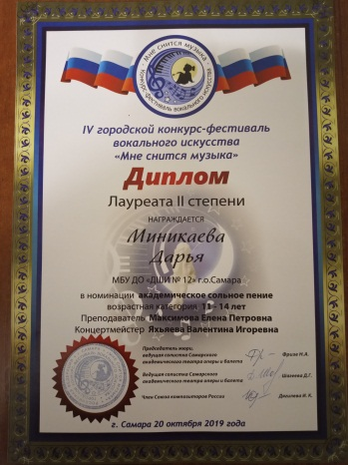
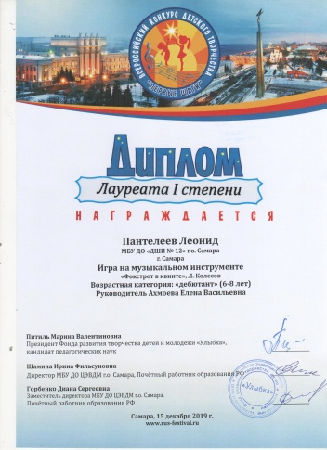
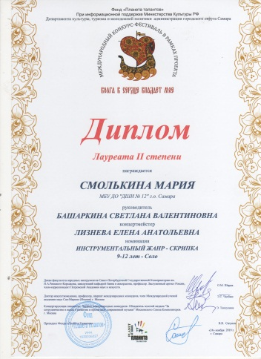
Достижения одарённых детей

Slide 20
При организации работы с одарёнными детьми для повышения творческой активности, педагогу следует придерживаться следующих рекомендаций:
Стараться быть доброжелательным, во время занятий создавать благоприятную атмосферу.
Использовать разнообразные, новые виды деятельности для творческого развития детей.
Совместно с ребёнком посещать мастер-классы, участвовать в конференциях
Использовать личный пример творческого подхода в решении задач.

Slide 21
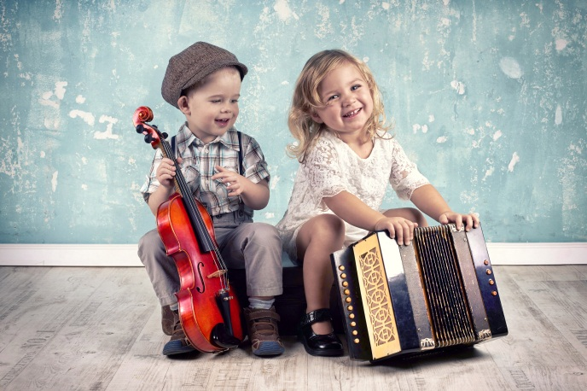
Главное в работе с одарёнными детьми, научиться работать нестандартно, выбирать индивидуальный подход к способностям каждого ребёнка.
Одарённые дети – особенные дети, которые участвуя в творческой деятельности, создают особый, прекрасный мир, задача педагога дополнительного
образования – помочь им обрести своё место
в этом мире.

Slide 22
Благодарю
за внимание!

